Slide 1


Programmeren met Reeksen
GEAVANCEERDE EV3 PROGRAMMEERLES
By Droids Robotics

Slide 2
Lesdoelen
Dieper ingaan op de Variabelen-les uit “Gevorderden”
Leer het lezen en schrijven van Reeksen
Leer over de Reeks-bewerken-blok
Leer de herhalings-teller te gebruiken in een herhaling
Vereiste voorkennis: Data Wires, Herhalingen, Variabelen

Slide 3
Waarom Reeksen Gebruiken?
Maak programma’s simpeler door meerdere variabelen in één variabele te stoppen
Kan worden gebruikt met herhalingen om meer compacte en nuttige programma’s te maken
Zijn nuttig voor het maken van een aanpasbaar kalibratie programma (kijk naar NXT Licht Sensor in EV3 op onze bijgedragen lessen tab)

Slide 4
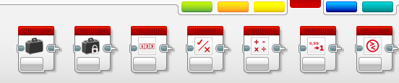
Reeksen
Wat is een reeks?
Een reeks is een variabele met meerdere variabelen er in
Er zijn 2 soorten reeksen:
Numerieke Reeks (inhoud bevat getallen… 1,2,3,10,55)
Logische Reeks (inhoud bevat logica … waar, waar, onwaar)
Ze kunnen worden gebruikt als Inputs en Outputs zodat je kan:
Schrijven – Stop een Varibel(en) in de reeks
Lezen – Lees de waarde(n) van de reeks af

Slide 5
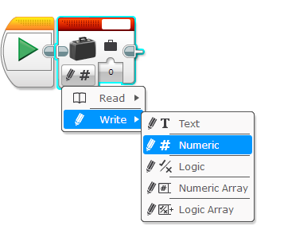


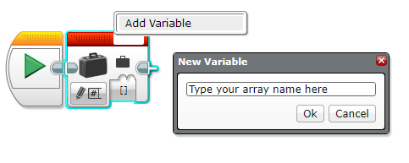
Reeks Blokken: Snelle Gids
Modi
Logische reeks
Numerieke reeks
Sleutel
Schrijven (Inputs) hebben twee bobbels naar boven
Lezen (Outputs) hebben 2 bobbels naar beneden
Verander naar reeks mode
Naamgeven
Klik ‘add variable’
Quiz
Lees logische reeks
Schrijf logische reeks
Lees numeriekereeks
Schrijf numerieke reeks
Bepaal of de variabelen Inputs/Outputs en of ze numeriek/logisch zijn

Slide 6
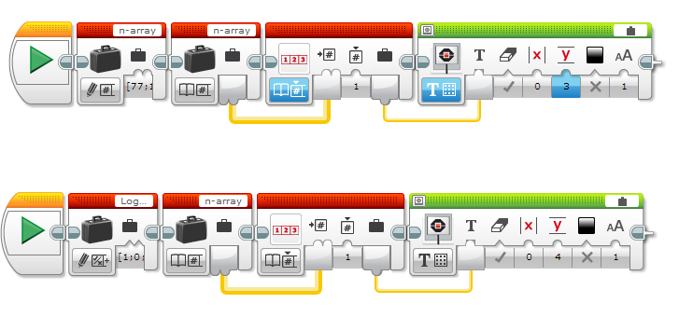
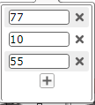
Reeks Indices
Elke waarde in een reeks is toegewezen als een index
De eerste waarde kan een index zijn van 0
Logische reeksen zullen waar/onwaar opslaan in plaats van getallen
Om een waarde in een reeks toe- te voegen klik op +
Dit voegt een ‘ingang’ toe bij de volgende index waarde (in dit geval index 3)
Dit zijn waarden voor index 0,1 en 2

Slide 7

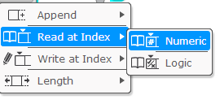
Blok: Reeks Van Operaties
Dit blok wordt gebruikt voor het lezen en schrijven van logische of numerieke reeksen
Verschillende modes:
Voeg toe: Voeg een niewe ‘ingang’ na de laatste reeks index toe
Lees bij index: Leest de waarde bij een bepaalde index
Schrijf bij index: Schrijf een nieuwe waarde bij een bepaalde reeks index
Lengte: Hoeveel ‘ingangen’ zijn in de reeks?
Zowel schrijf en voeg toe een reeks als output→ Je moet deze reeks terug schrijven naar de variable als je de opgeslagen reeks wil ‘updaten’ (kijk Schrijf/voeg toe slides)

Slide 8
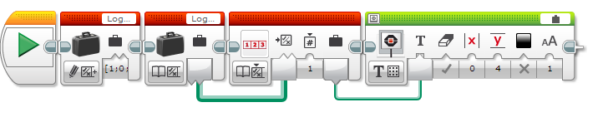
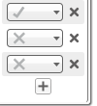
Hoe Gebruik Je Reeksen (Lezen)?
Reeks operatie blok
Toon de waarde op het scherm
Bovenstaande code zal 10 weergeven
onderstaande code zal 0 tonen als onwaar
Lees index 1 in de reeks
Gebruik “Lees bij Index” mode

Slide 9
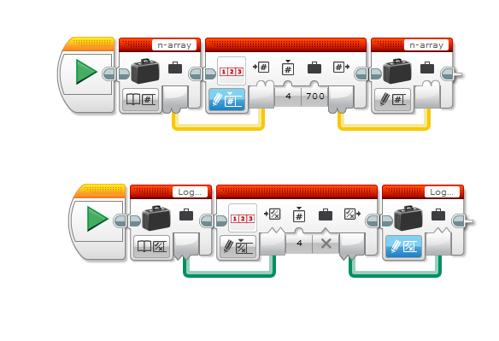
Hoe gebruik je Reeksen (Schrijven)?
Dit zal 700 schrijven naar reeks met index 4
Lees the reeks waarin je wilt schrijven
Gebruik reeks operaties om een waarde naar een bepaalde index te schrijven
Schrijf de output terug naar de reeks
Dit zal onwaar schrijven naar reeks met index 4

Slide 10
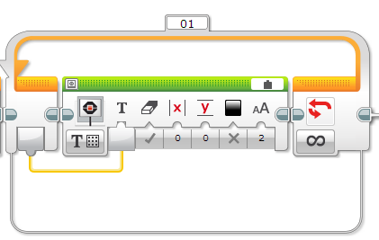
Blok Instelling: Herhalings-teller
De herhalings-teller geeft het aantal keren dat de blokken binnen de herhaling hebben gespeeld
Dit is handig om een programma te maken dat elke keer verschillende code runt als het in de loop gaat
Het is ook handig voor het rekenen van elk item in een reeks
Toont het aantal herhalingen op het scherm
Herhalings teller

Slide 11
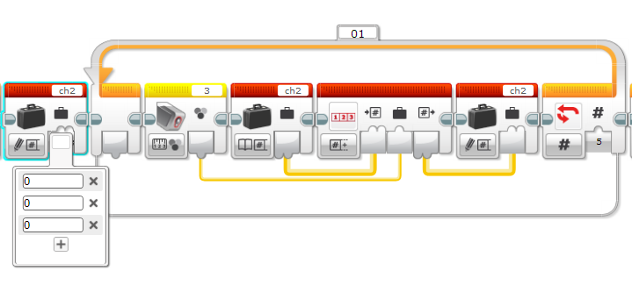
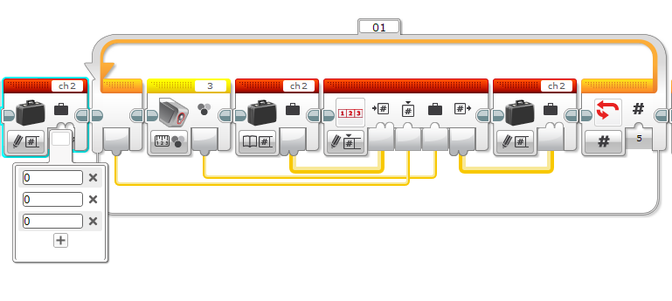
Let op: Toevoegen vs. Schrijven
+ voegt Ingangen toe aan het eind van een reeks (Hier maakt het een niewe index waarde)
Deze code produceert een reeks met 8 ingangen (drie keer 0 gevolgd door 5 lichtwaardes)
Schrijven overschrijft de ingang by de gekozen index
Deze code produceert een reeks met 5 ingangen (dus 5 lichtwaardes)

Slide 12
Uitdaging 1
Maak een programma dat al de ingangen van een reeks toont. Toon elke index op een andere lijn. Je mag maar 1 scherm blok gebruiken.
Tip: Je moet herhalingen, herhalings teller, reeks blok en reeks operaties gebruiken

Slide 13
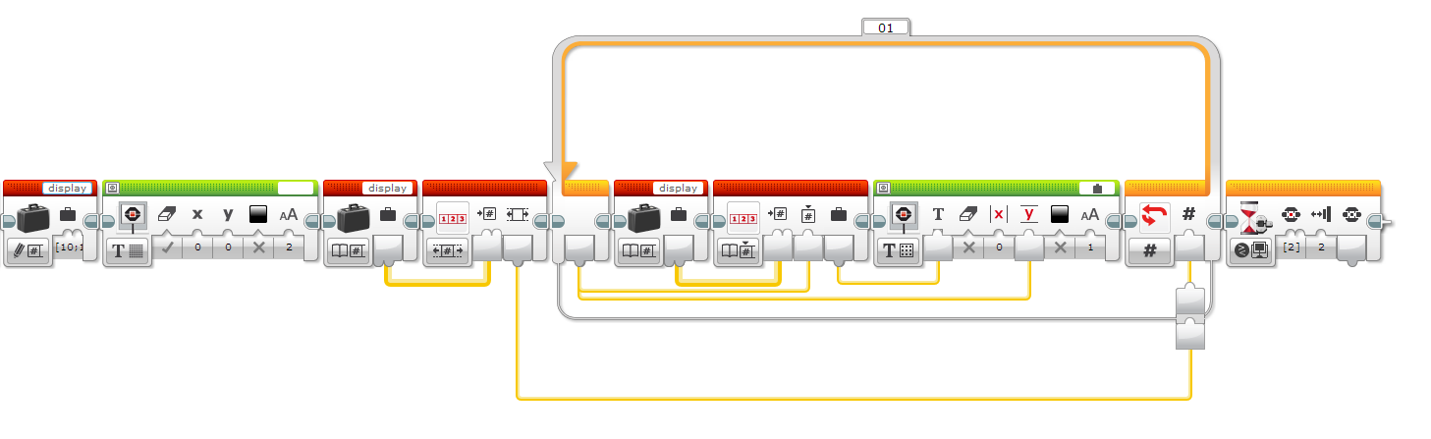
Uitdaging 1 oplossing*
Maak/Schrijf de scherm reeks
Lees hoeveel waarden er zijn in de reeks
Gebruik reeks operaties om elke index te lezen van de herhalings teller
Toon de waarde op een andere lijn voor elke herhalings som
Wacht tot dat je knop indrukt om te eindigen
Eindig nadat al de index waardes zijn getoond
*Dit programma is ook te downloaden bij deze les

Slide 14
Uitdaging 2
Maak een programma dat al de ingangen van een reeks toont. Toon de som op het scherm.
Tip: Je moet herhalingen, herhalings teller, reeks blok en reeks operaties gebruiken.

Slide 15
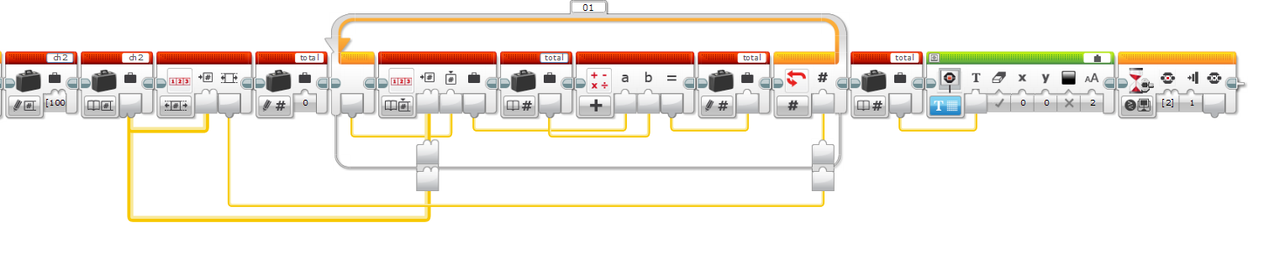
Uitdaging 2 oplossing*
Lees de index gebaseerd op de herhalings som
Voeg de reeks waarde bij de som toe van de vorige waarden
Lees hoeveel waardes er in de reeks zijn
Toon op het scherm de som
Maak de scherm reeks
*Dit programma is ook te downloaden bij deze les

Slide 16
Volgenden Stappen
Hier zijn wat leuke dingen om te proberen:
Maak en programma dat de gemmidelde waarde berekent in een reeks
Maak een programma dat altijd de laatse 4 licht sensor lezingen opslaat in een reeks
Maak een reeks dat kalibratie waarden opslaat voor iedere sensor poort

Slide 17
Credits
This tutorial was written by Sanjay Seshan and Arvind Seshan from Droids Robotics
More lessons at www.ev3lessons.com
Translated by Sebastiaan Berting from Maerlant-Robotica
This work is licensed under a Creative Commons Attribution-NonCommercial-ShareAlike 4.0 International License.

